Slide 1
EMENDAS PIX
Paulo

Slide 2
Introdução
Esta apresentação é sobre as chamadas “emendas PIX”, criadas pela EC 105/2019. Esse tipo de emenda ao orçamento permite que parlamentares enviem recursos federais para estados, DF e municípios sem finalidade definida.
Na lei orçamentária anual (LOA) da União, essas emendas são autorizadas pela ação “OEC2 - Transferências Especiais”.
Apresento aqui algumas estatísticas básicas sobre a dotação autorizada da ação 0EC2 na LOA 2022.

Slide 3
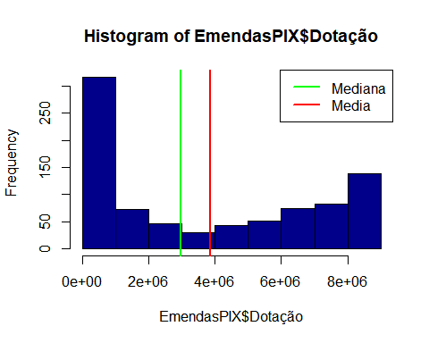
Histograma
RP6_2022 <- read_excel("Emendas Individuais 2022.xlsx") EmendasPIX <- RP6_2022 %>% filter(Ação=='0EC2 - Transferências Especiais') média <-round(mean(EmendasPIX$Dotação),2) desvpad <-round(sd(EmendasPIX$Dotação),2) cv = round((desvpad/média)*100,2) HIST <- hist(EmendasPIX$Dotação, col="darkblue", border="black") abline(v=median(EmendasPIX$Dotação), col="green",lwd=2) abline(v=mean(EmendasPIX$Dotação), col="red",lwd=2) legend(x="topright", c("Mediana","Media"), col=c("green","red"), lty=c(1,1), lwd=c(2,2))

Slide 4
Estimativa intervalar
Por simplificação, a distribuição da variável (dotação emendas PIX) foi tomada como se normal fosse. Média = R$ 3,8 milhões. Desvio padrão = R$ 3,3 milhões. Desvio padrão normalizado = R$ 111,7 mil. Cálculo dos limites inferior e superior com grau de confiança de 95% (fator 1,96 desvio-padrão): Lim. Inferior = R$ 3,6 milhões. Lim. Superior = R$ 4,1 milhões.

Slide 5
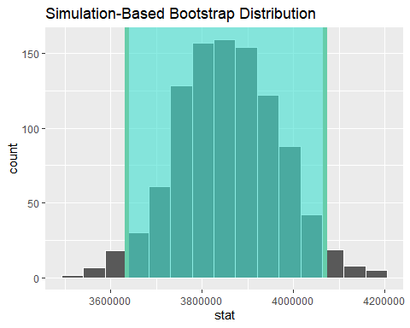
Gráfico com bootstrap
bootstrap_distribution <- EmendasPIX %>% specify(response = Dotação) %>% generate(reps = 1000) %>% calculate(stat = "mean") percentile_ci <- bootstrap_distribution %>% get_confidence_interval(level = 0.95, type = "percentile") percentile_ci
## # A tibble: 1 × 2 ## lower_ci upper_ci ## <dbl> <dbl> ## 1 3634720. 4068859.
visualize(bootstrap_distribution) + shade_confidence_interval(endpoints = percentile_ci)

Slide 6
Hipótese
A exigência de finalidade definida reduz o valor médio das emendas individuais.
Mecanismo causal: a necessidade de especificar o gasto implica o detalhamento das emendas em diferentes ações. Quanto mais detalhamento, menor o valor das emendas. Quanto menos detalhamento, maior o valor das emendas (efeito “PIX”).

